Slide 1
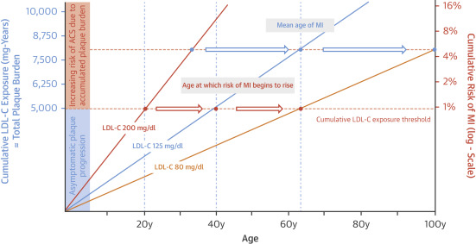
LDL（悪玉）コレステロールが200㎎/d/以上ある人は、
心筋梗塞のリスクが増加し始める年齢が20歳、心筋梗塞を発症する平均年齢が35歳！
心筋梗塞発症の年齢
心筋梗塞になるリスクが増加し始める年齢
Ference BA: J Am Coll Cardiol,72. 2018引用

